Slide 1

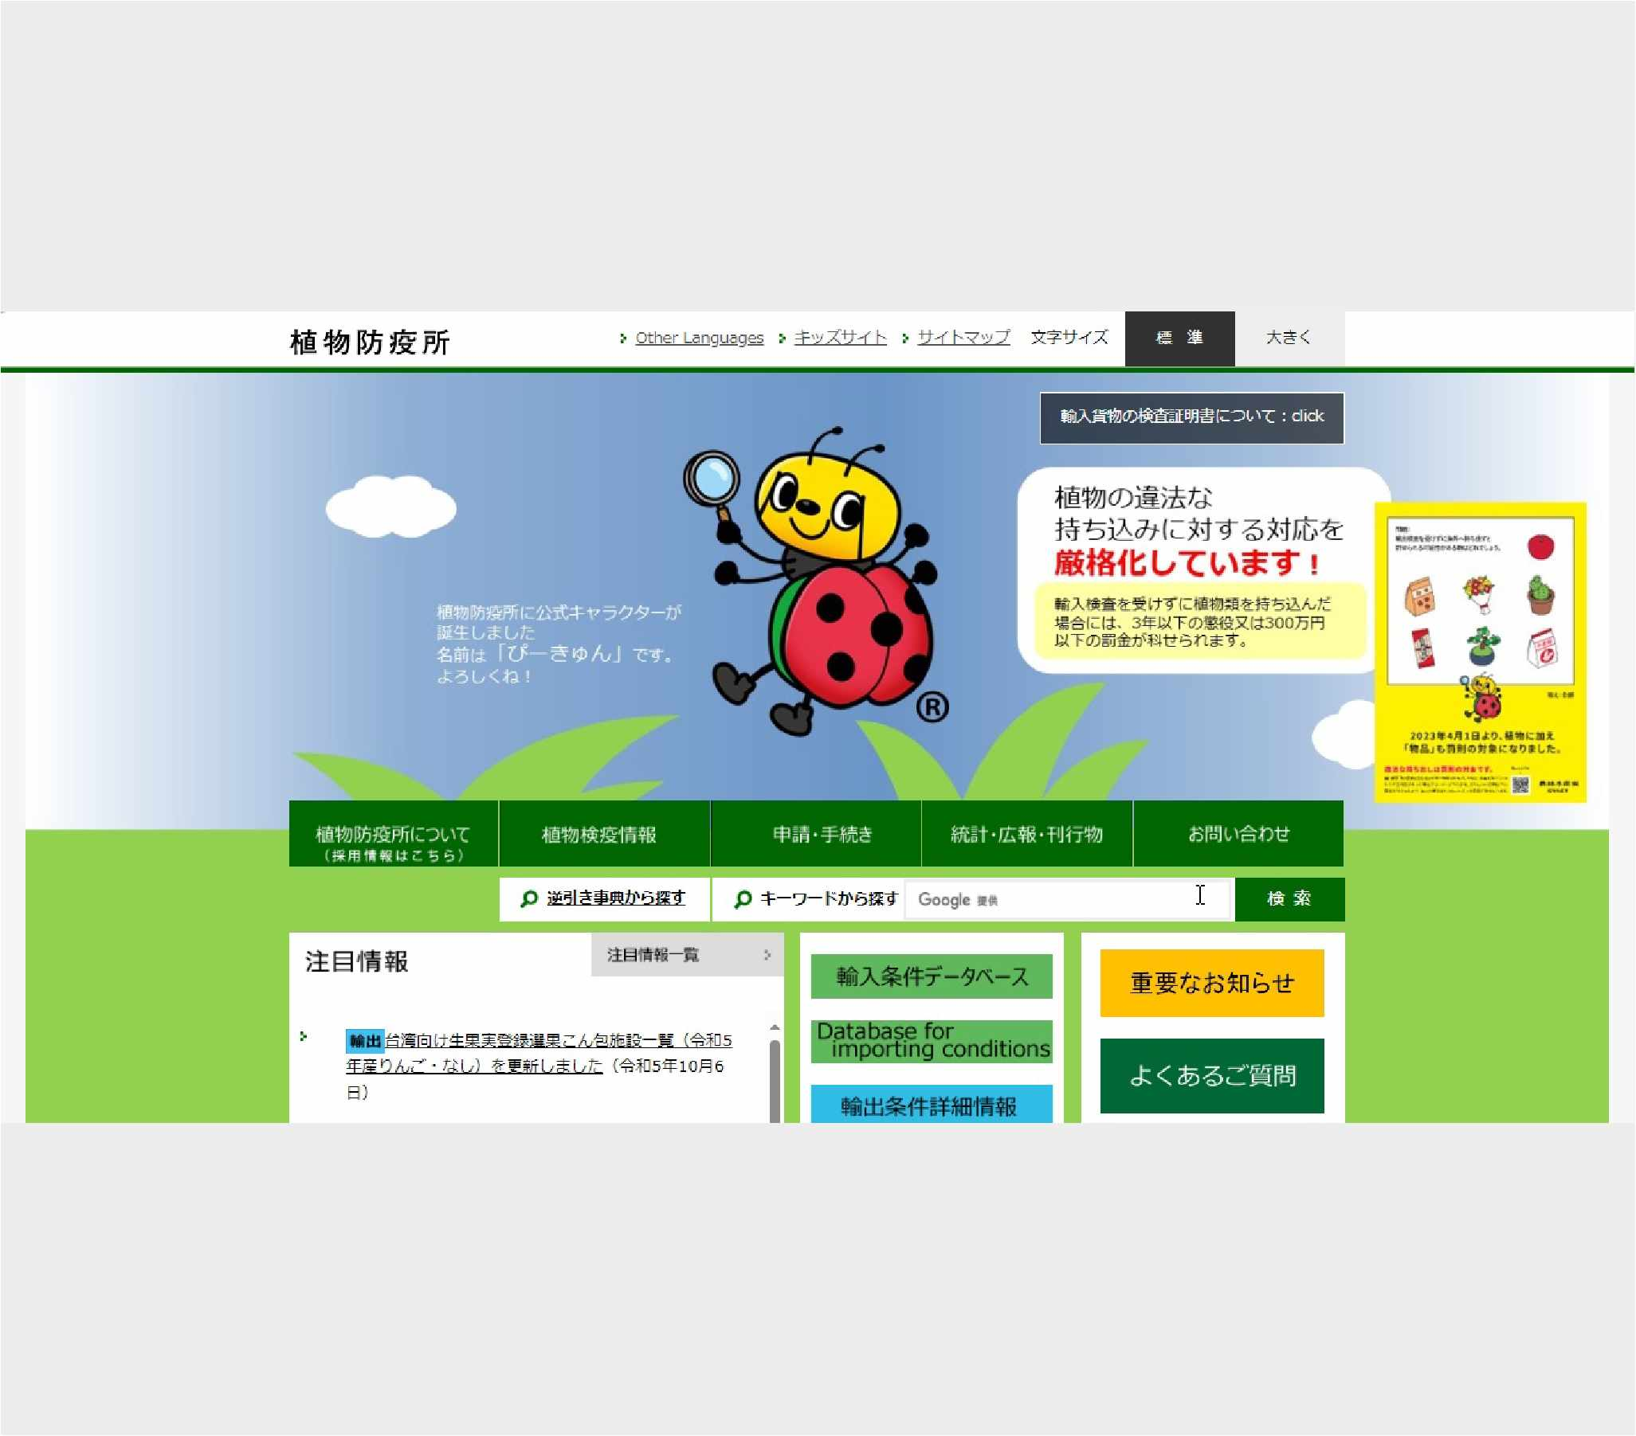
①「NACCS 植物検疫関連業務」で輸出検査を申込む

Slide 2
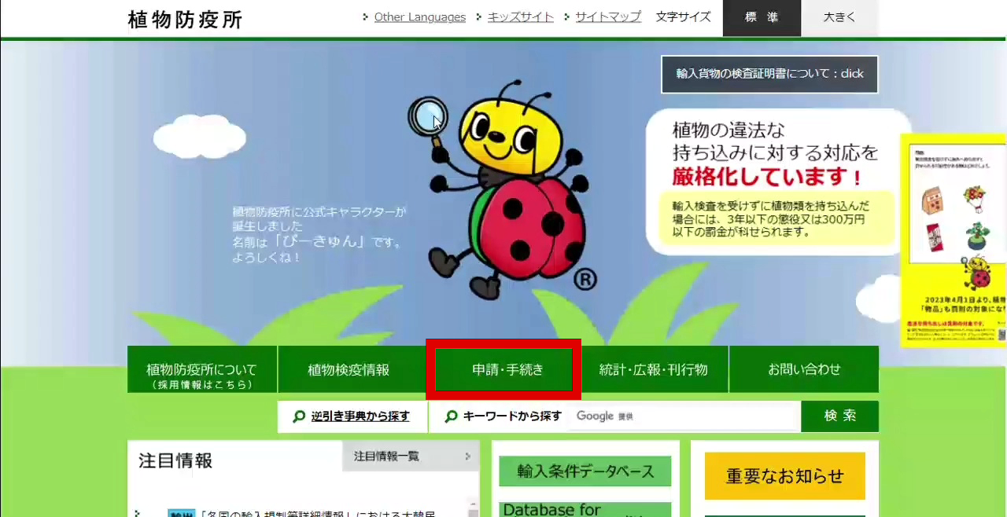
^ (動画)「NACCS 植物検疫関連業務」にログインします。まずは植物防疫所のホームページから移動します。

Slide 3
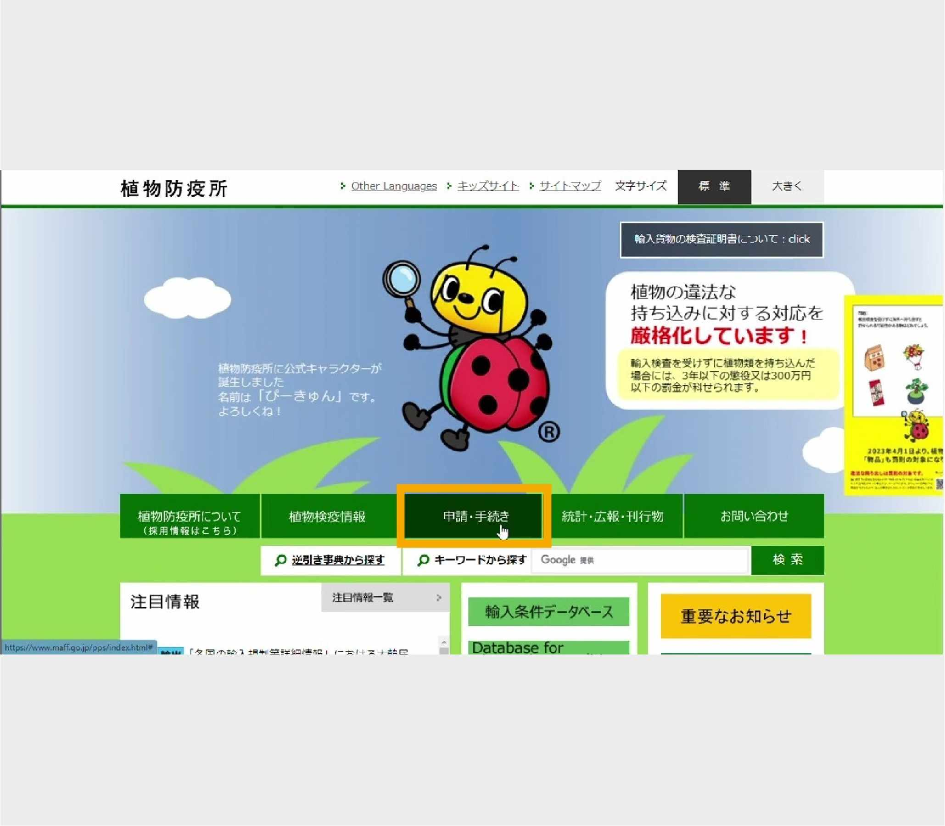
申請・手続きをクリックします。

Slide 4
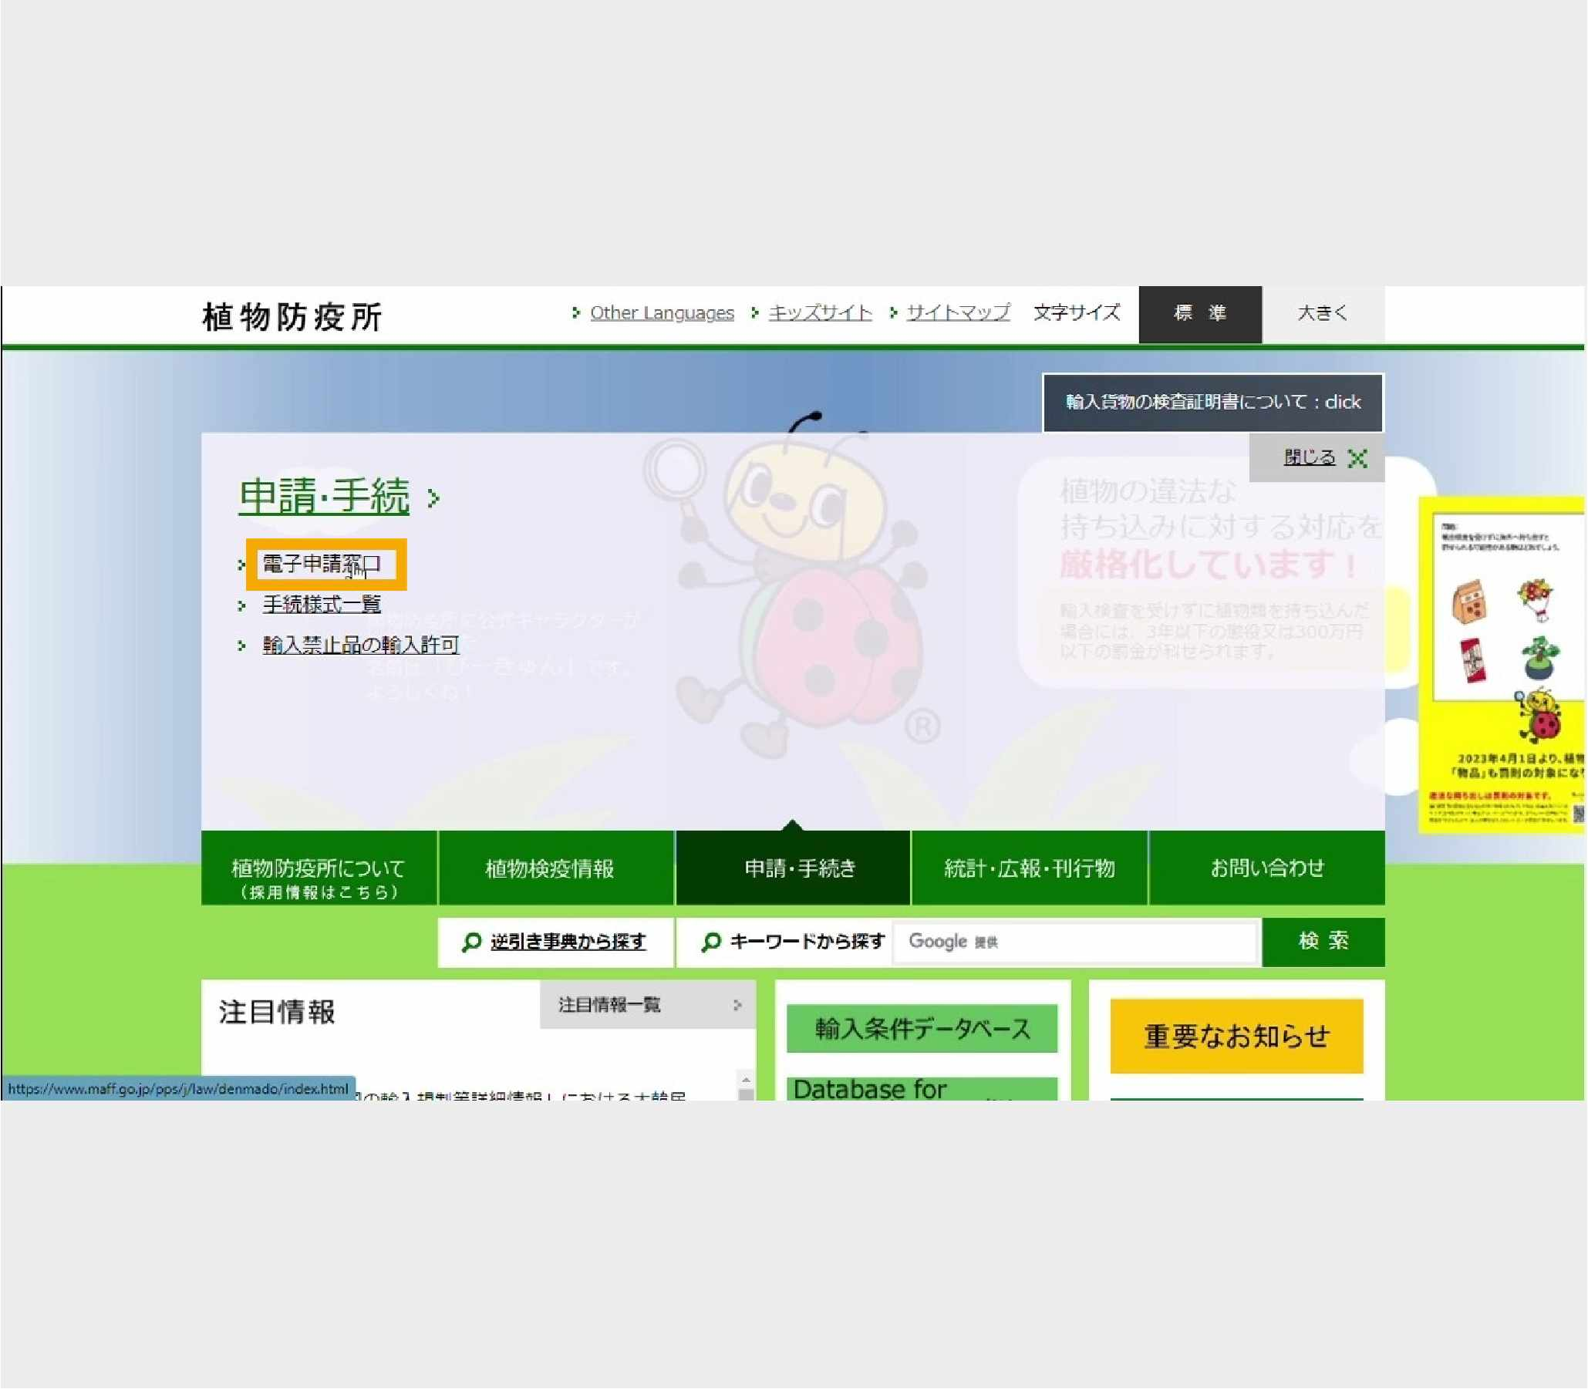
電子申請窓口をクリックします。

Slide 5
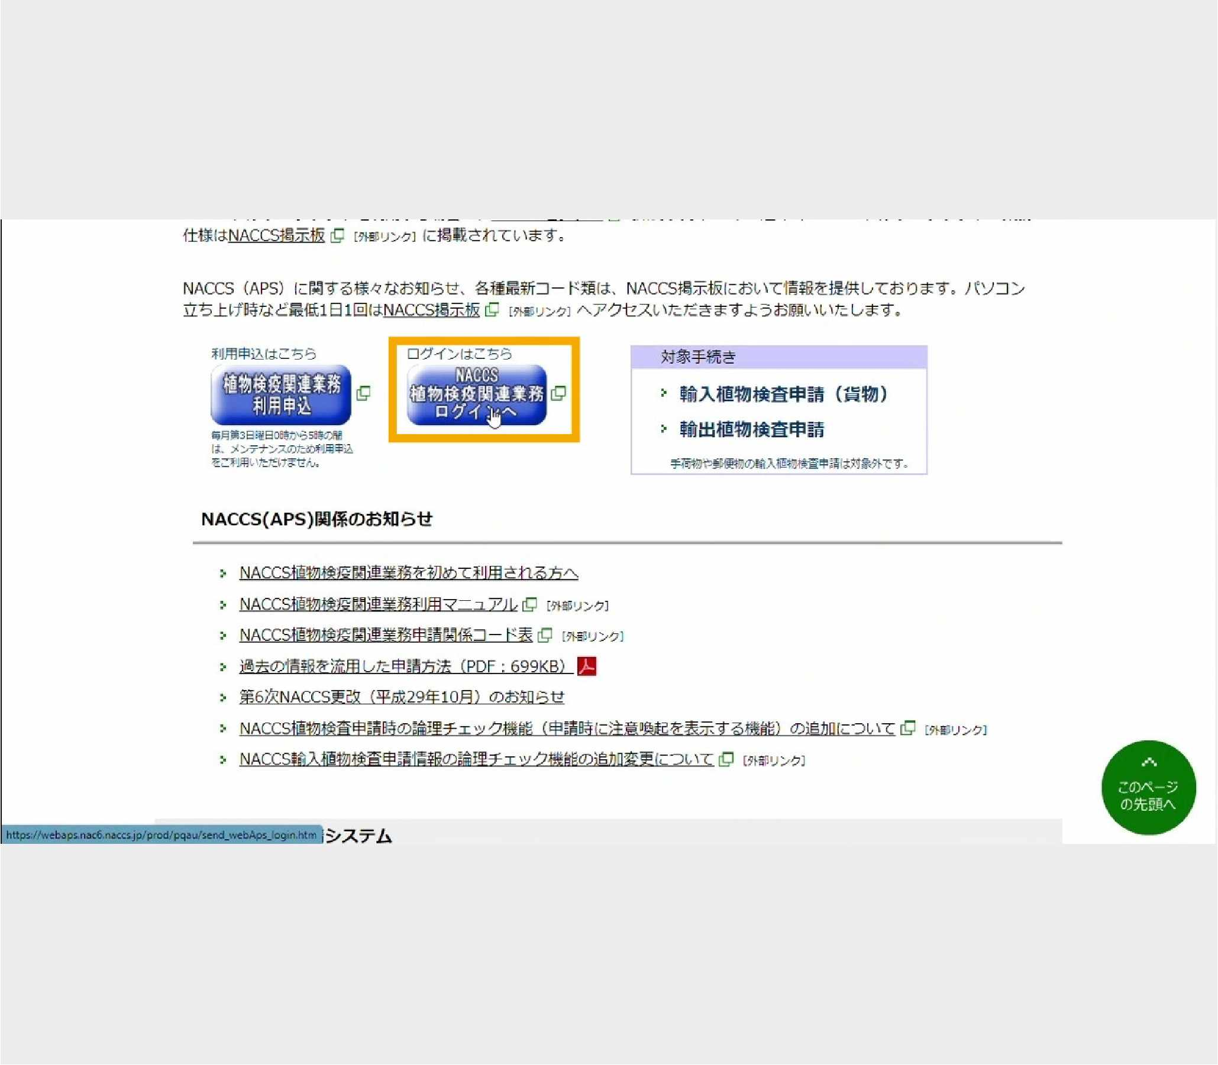
^ 「NACCS 植物検疫関連業務 ログインへ」をクリックします。

Slide 6
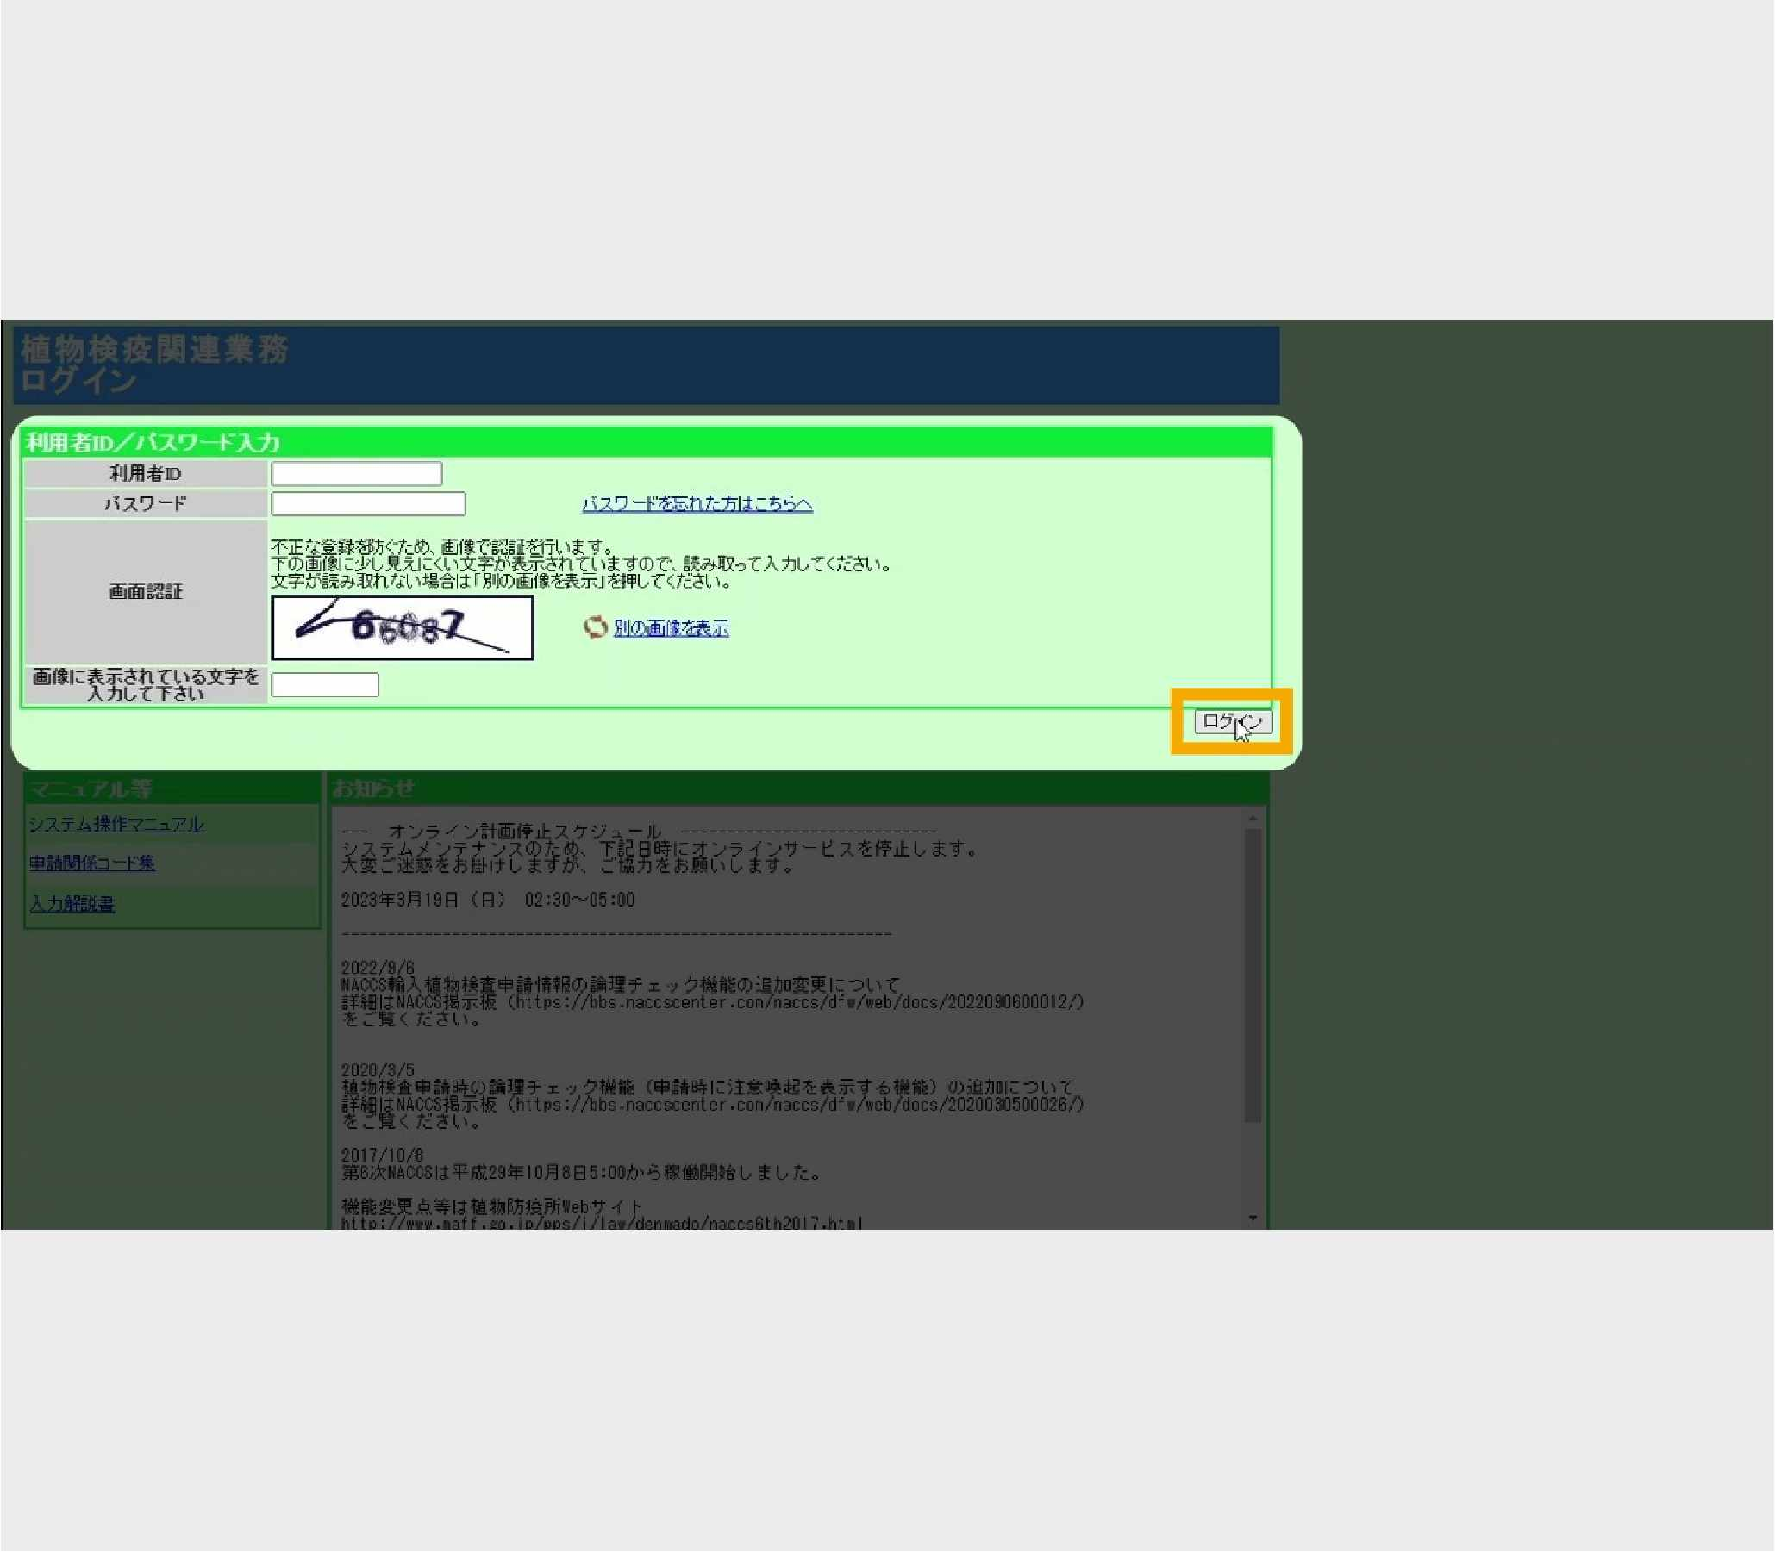
ID・パスワード・画面認証を入力してログインをクリックします。

Slide 7
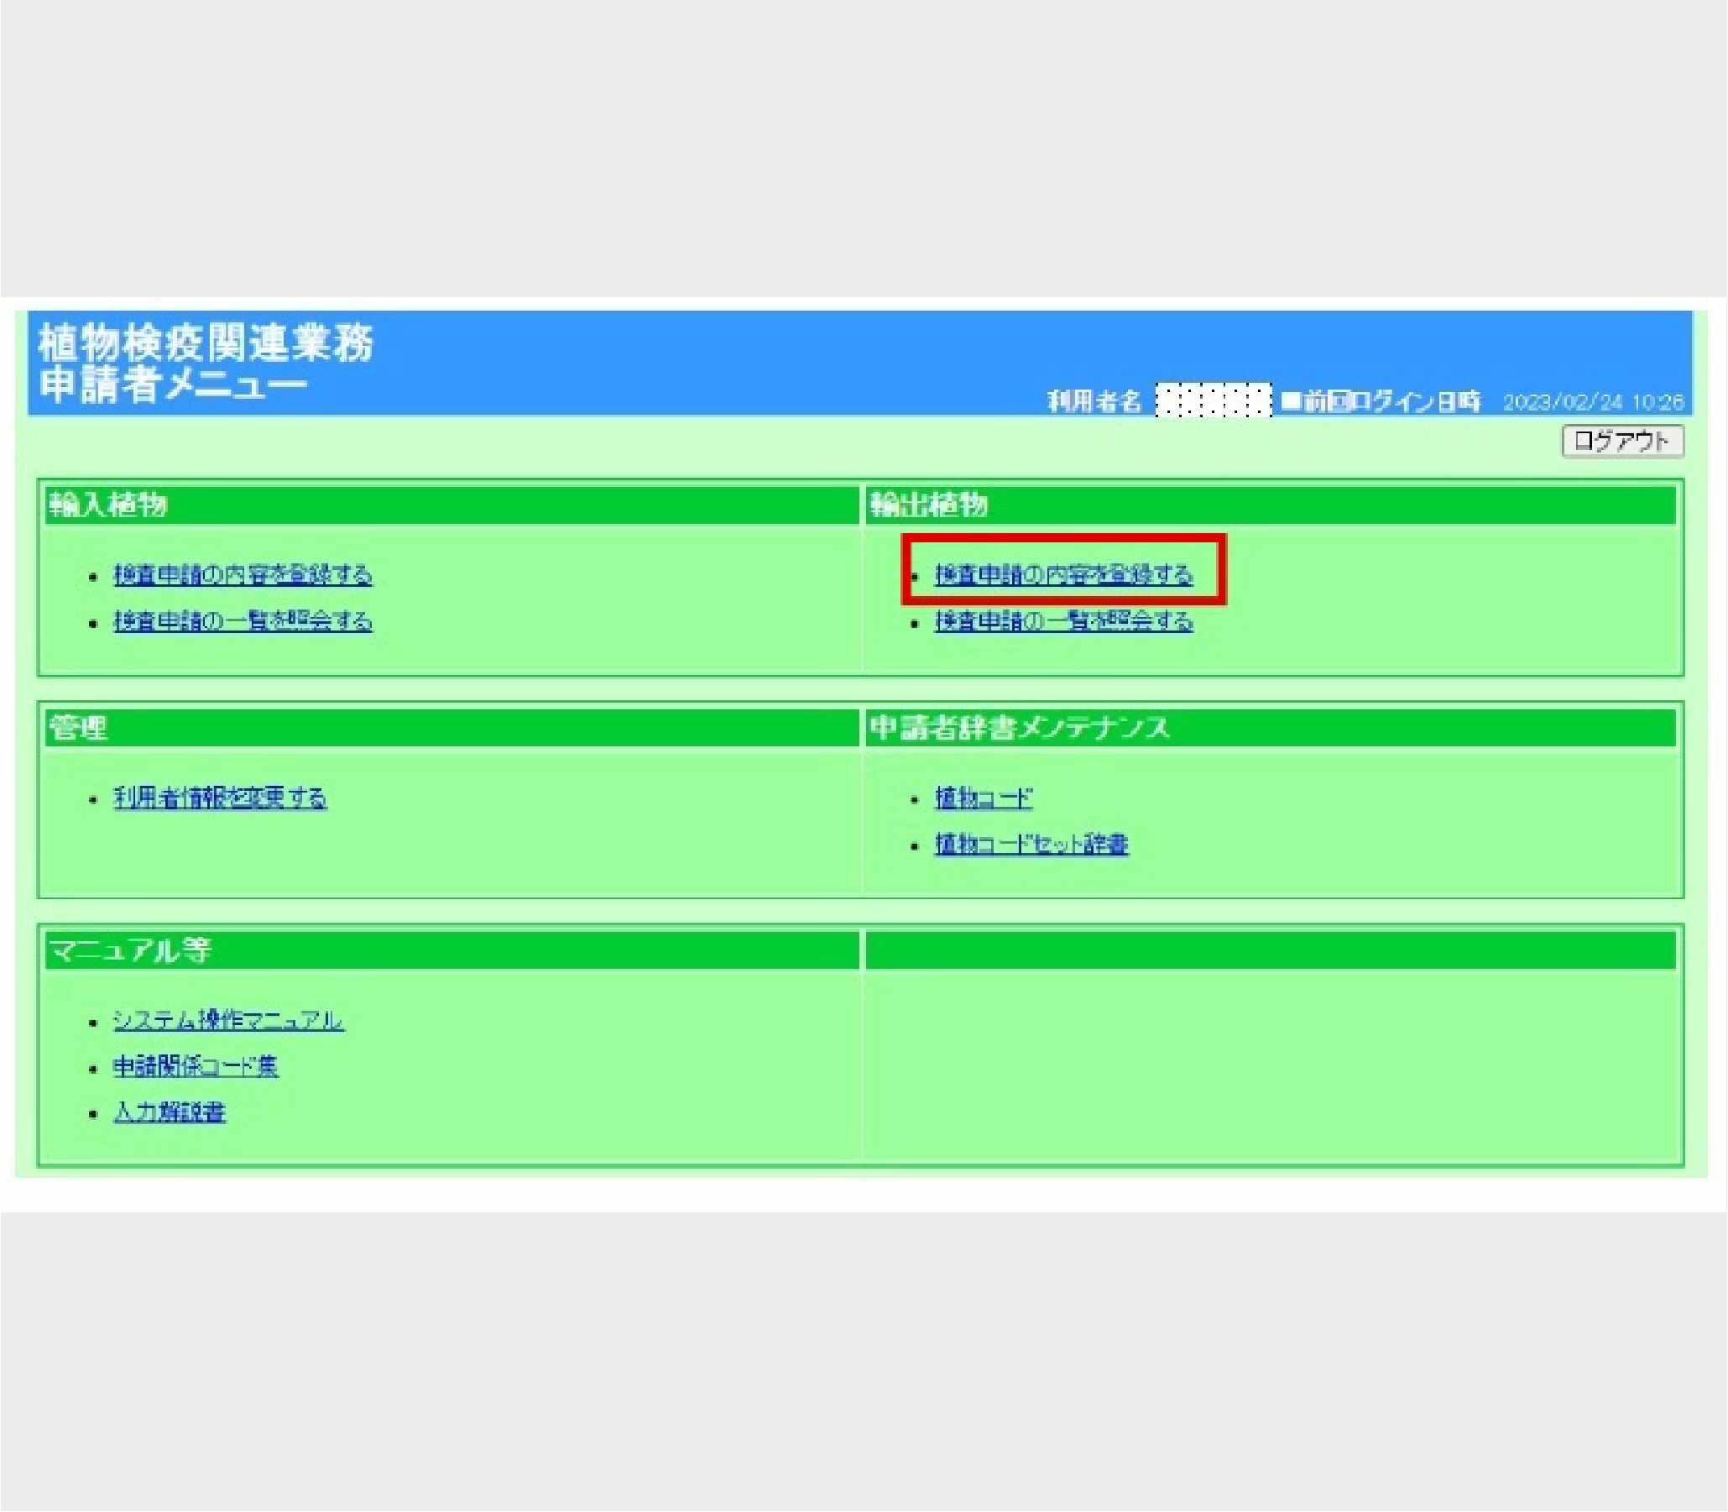
「NACCS 植物検疫関連業務」のホーム画面から検査申請内容を登録します。

Slide 8
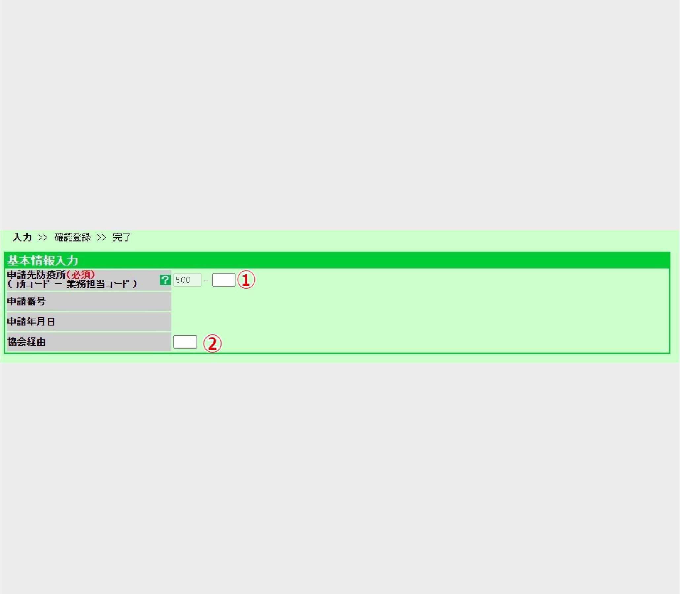
提出先コードの入力
①申請先防疫所欄にコードを入力します。リンク先のコード表を参考。
②植物検疫協会を利用する場合は協会経由に「Y」を記入。利用しない場合は空欄にしてください。

Slide 9
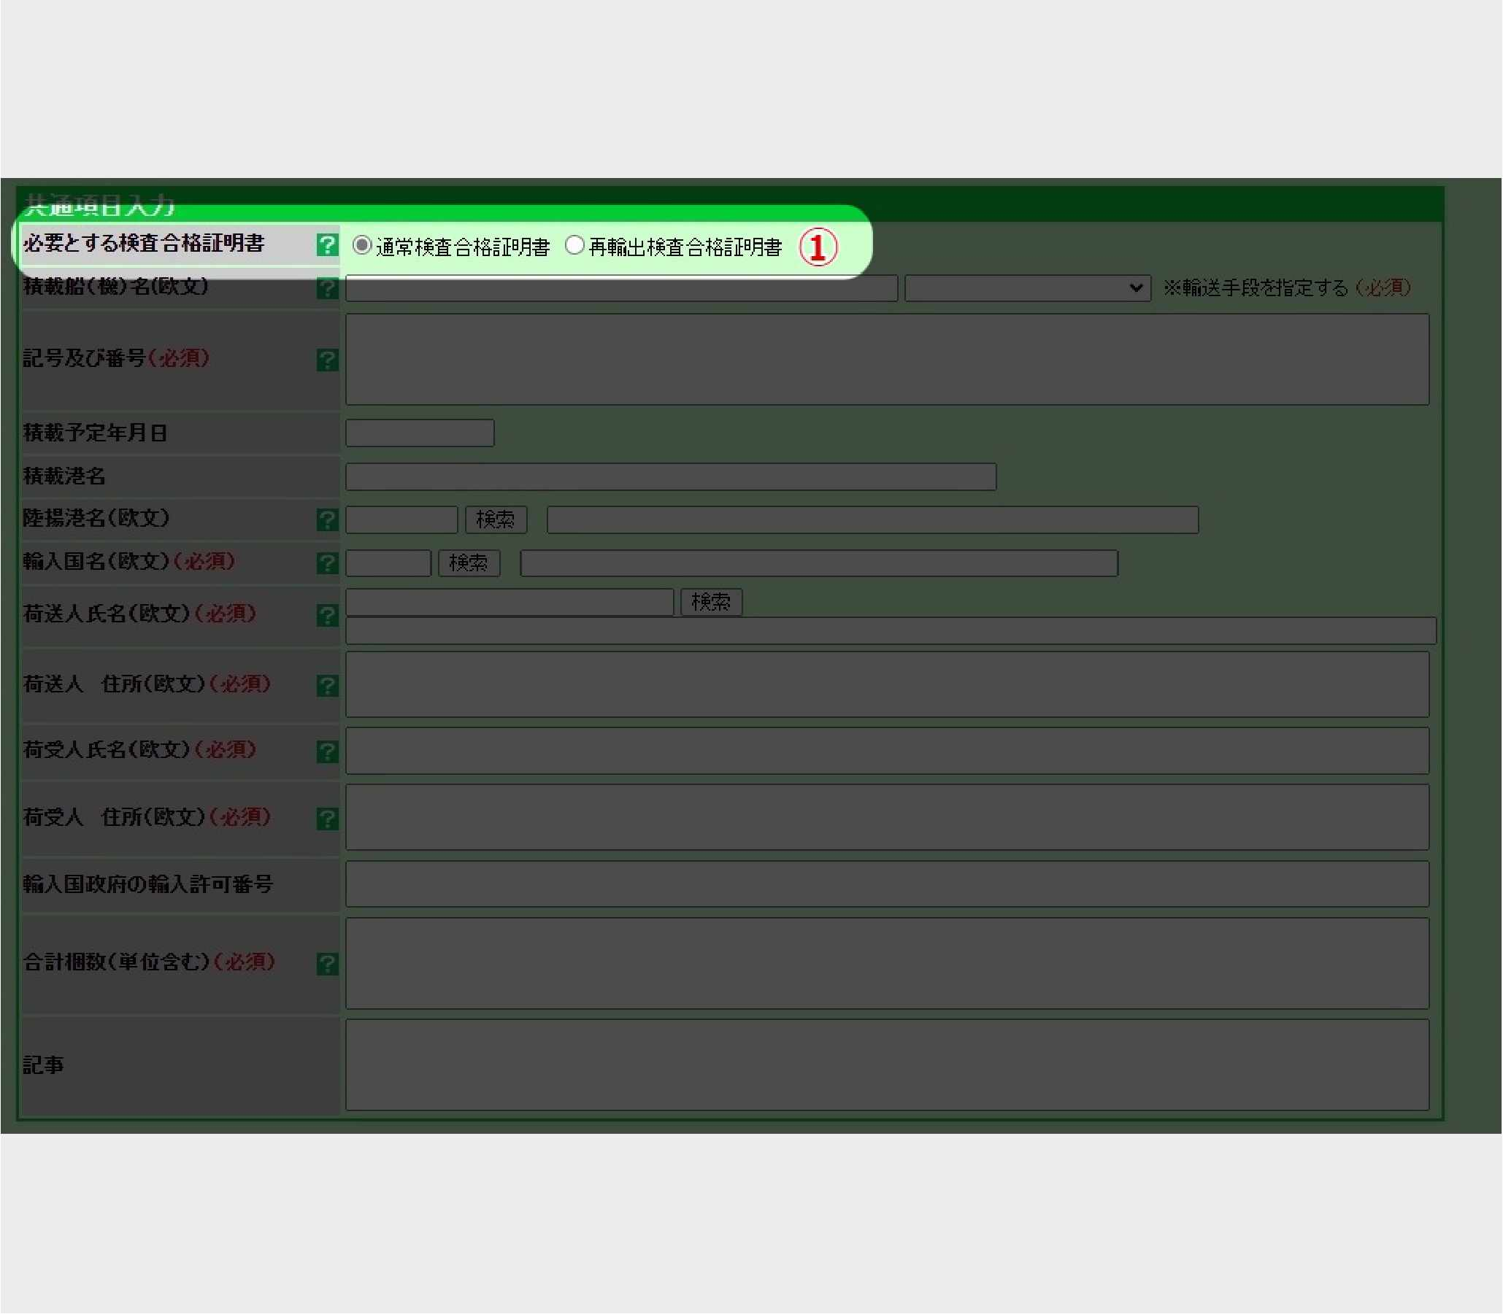
^ 証明書の種類の選択
①再輸出検査合格証明書は輸出先国より再輸出検査合格証明書の取得を要求される場合などに使用します。種子等に求められることがあります。多くの場合は「通常検査合格証明書」を選択します。

Slide 10
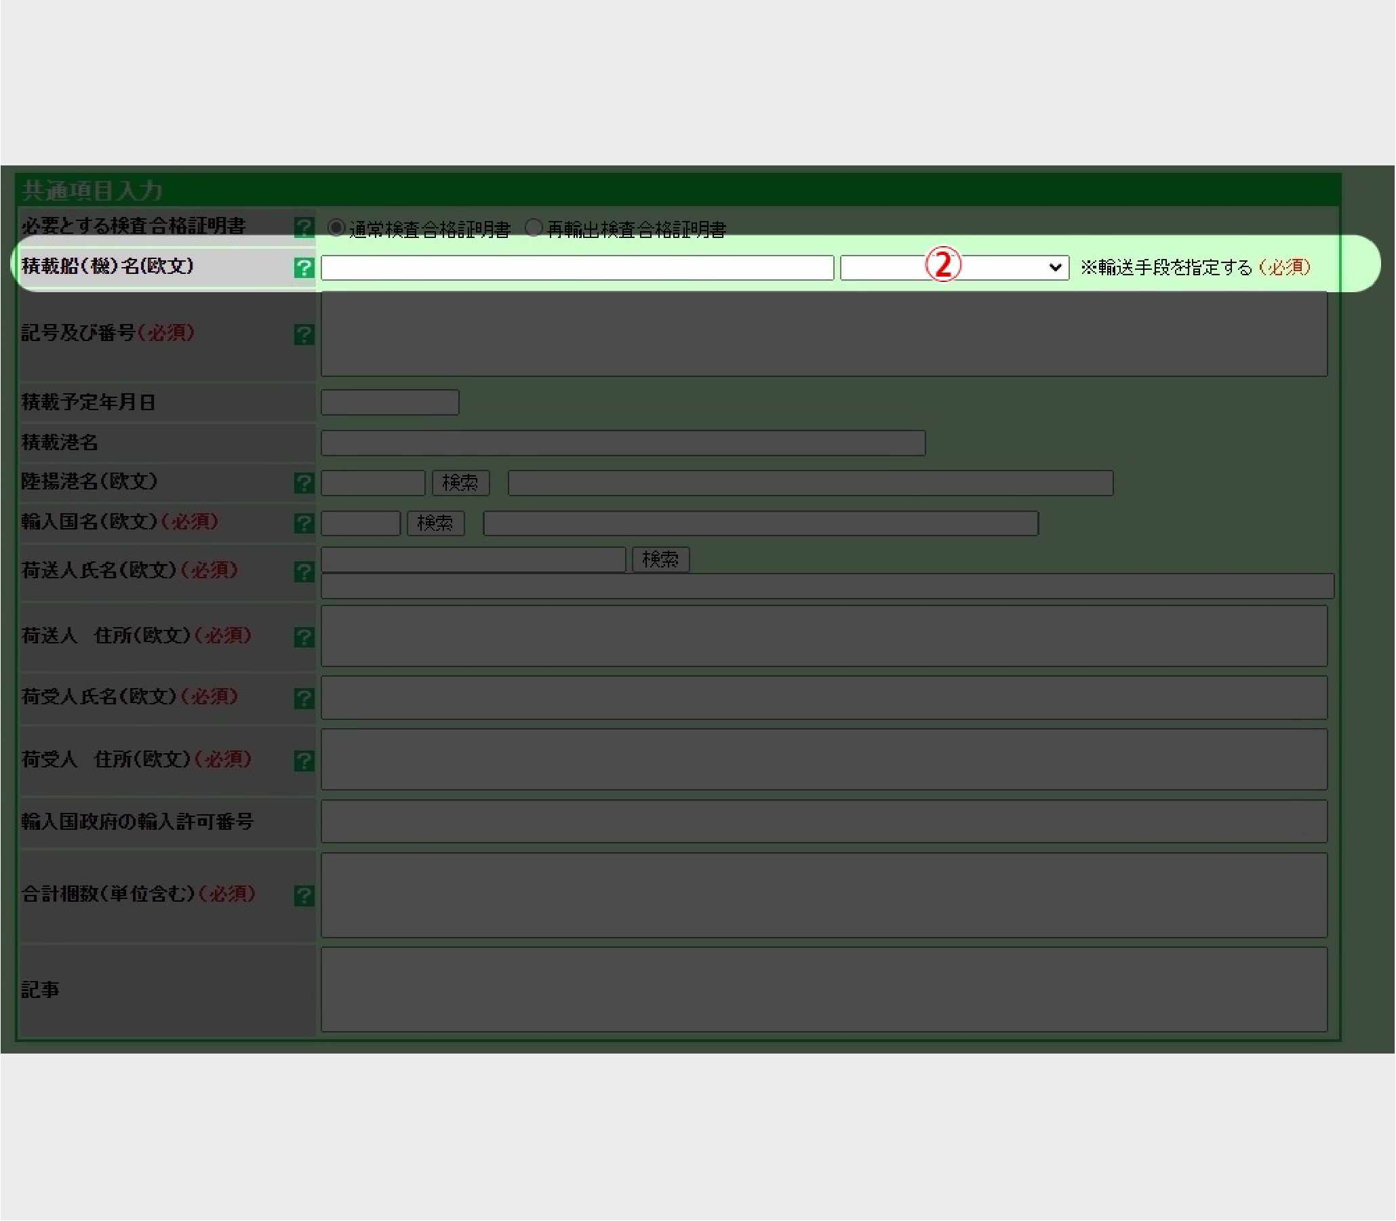
輸送手段の選択
②船積貨物の場合は「SHIP CARGO 」、航空貨物（国際宅配便含む ）の場合は「AIR CARGO 」、EMS等の国際 郵便物の場合は「 MAIL 」、手荷物等の携帯品の場合は「 BAGGAGE 」を選択してください。
※積載船名が未定の場合及び輸送手段が「MAIL」の場合は空欄としてください。

Slide 11
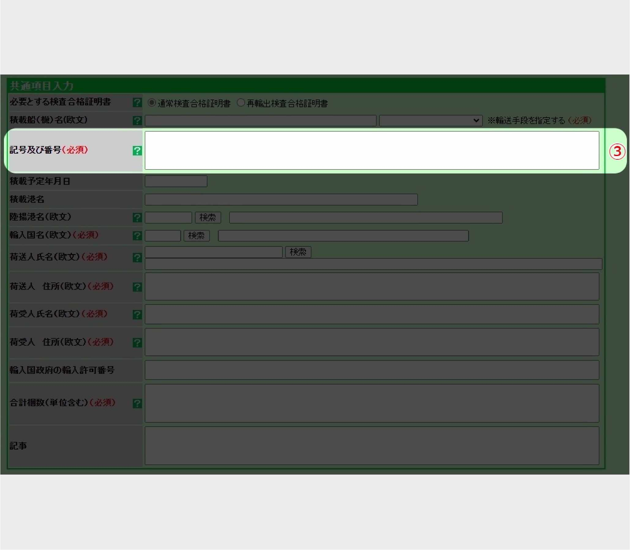
記号及び番号の入力
③Shipping mark やコンテナ番号などの入力が可能です。字数制限にかかる場合は、「SEE ADDITIONAL DECLARATION 」等を入力し、STEP16の「記事」欄 、またはSTEP17の「添付ファイル情報」により希望する記号等をお知らせください。
希望する記号等がない場合は、「NONE」と入力してください。

Slide 12
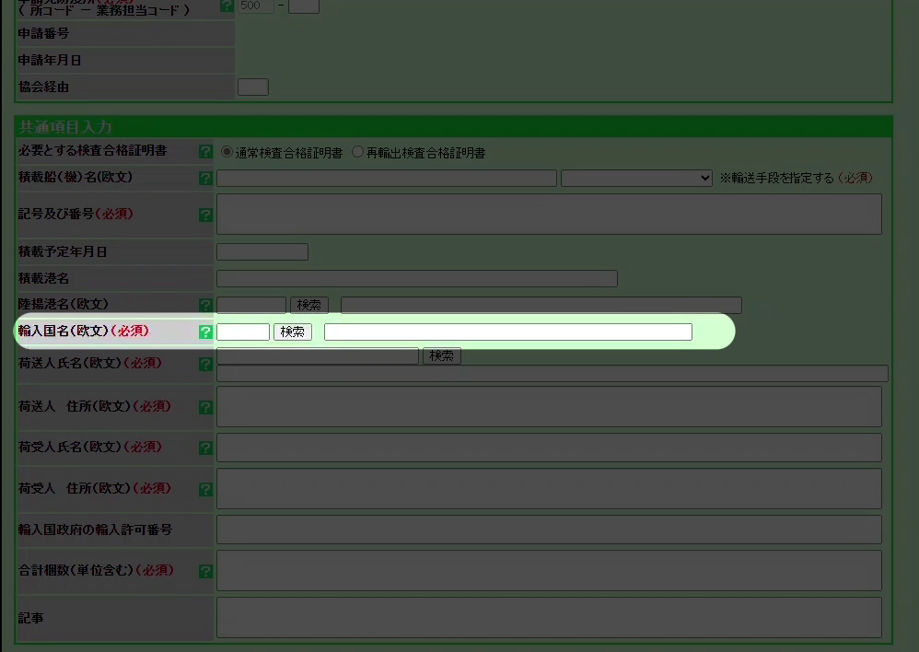
（動画）輸入国の入力

Slide 13
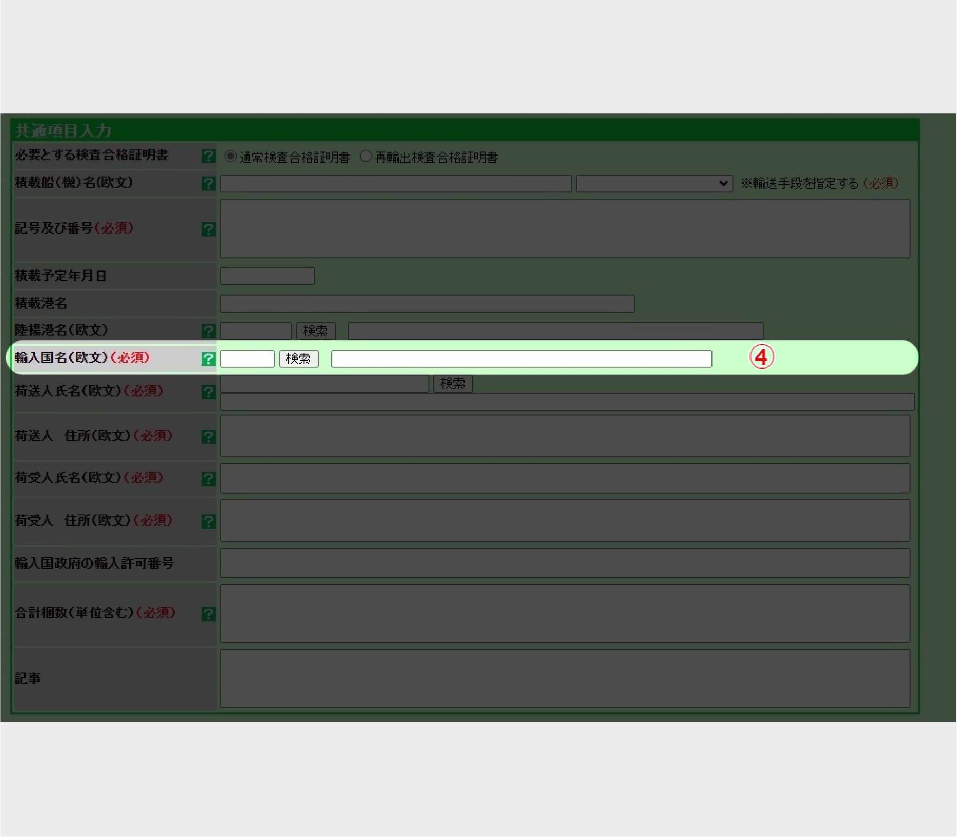
輸入国の入力
④「検索」をクリックします。コードまたは英名の一部を入力し、「検索」をクリックします。その後、該当する輸入国を選択し、「入力」をクリックします。

Slide 14
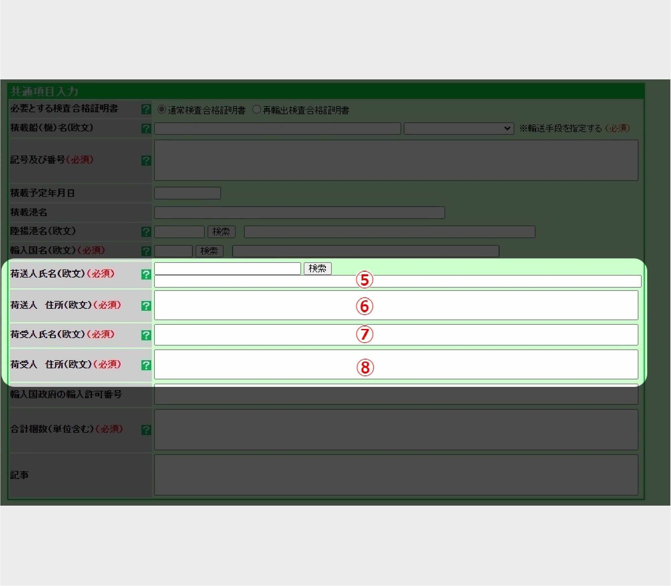
荷送人、荷受人の入力
『⑤「荷送人氏名（欧文）」、⑥「荷送人住所（欧文）」、⑦「荷受人氏名（欧文）」及び⑧「荷受人住所（欧文）」を入力します。

Slide 15
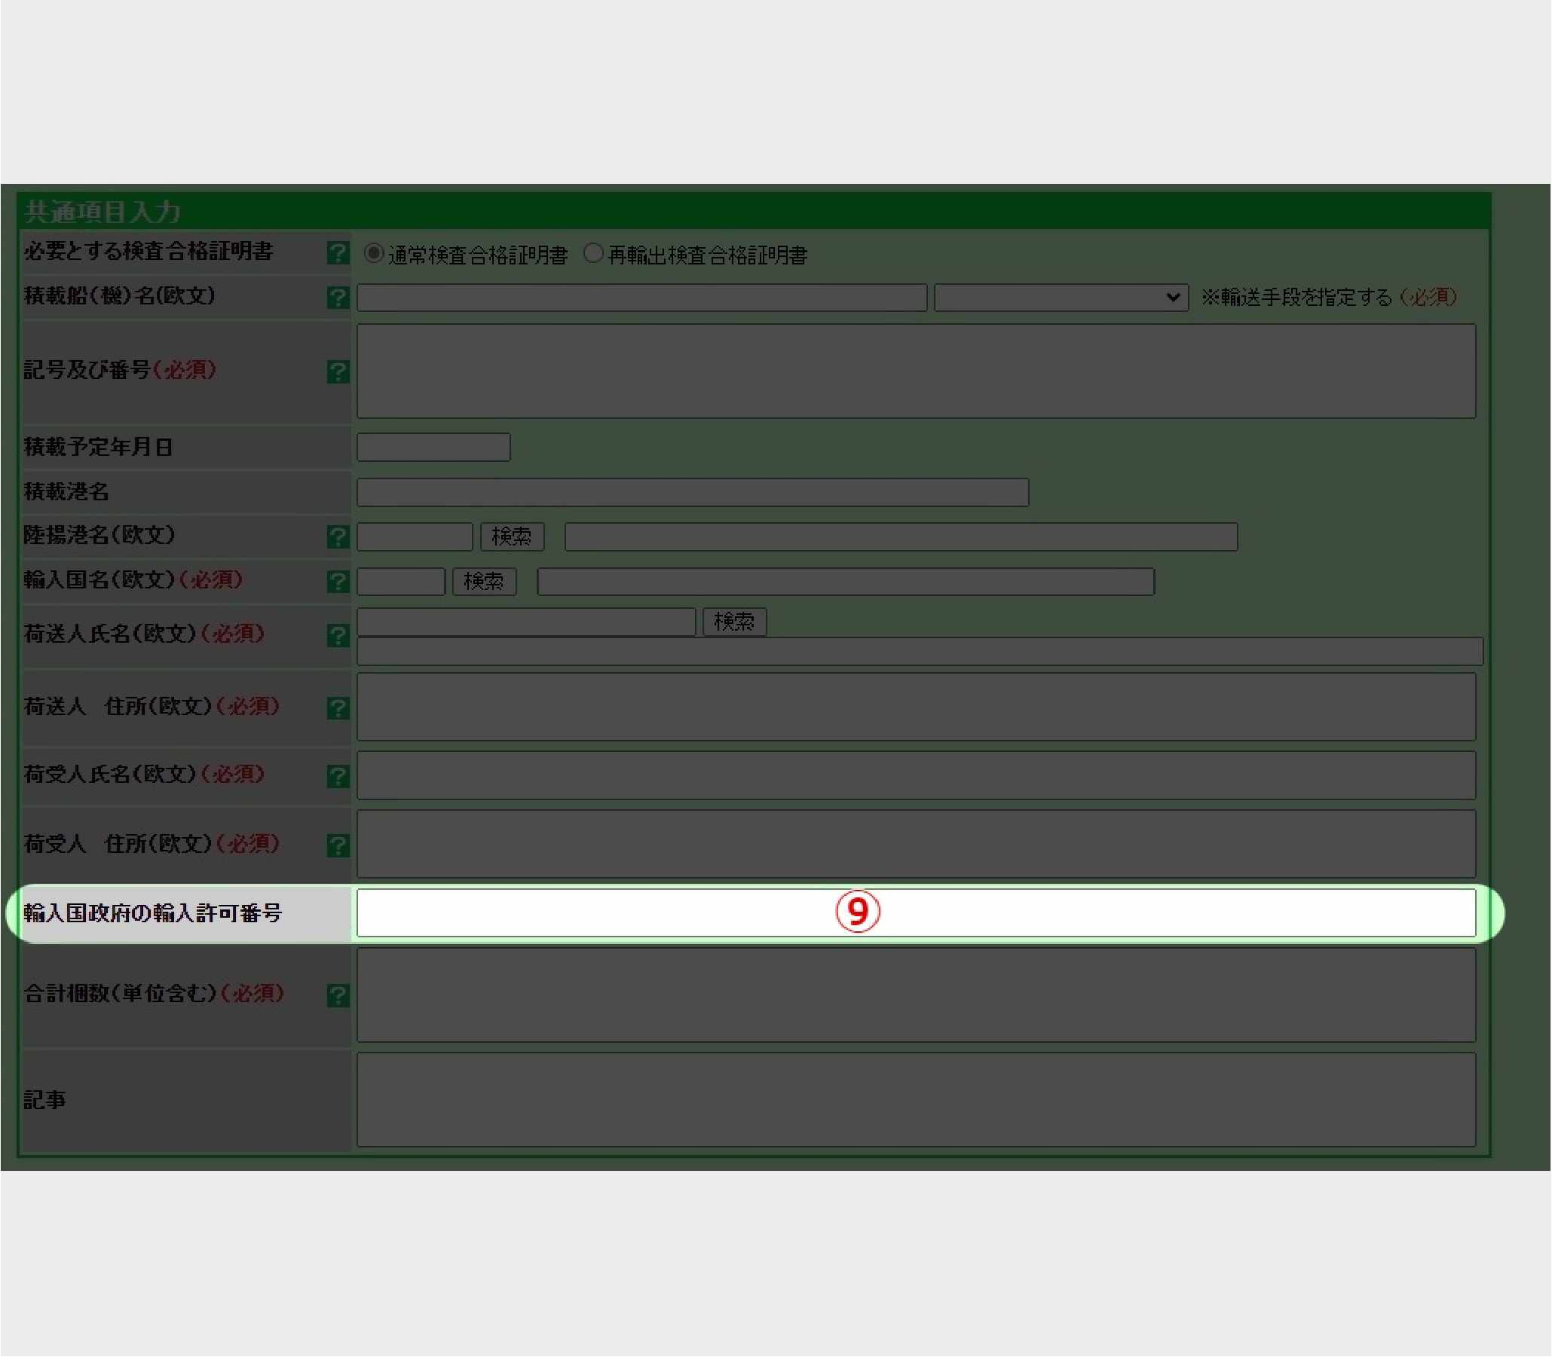
輸入許可番号の入力
⑨「輸入国政府の輸入許可番号」に、輸出予定の植物等に対して発行された輸入許可証の番号を入力します。
※取得の必要がない品目の場合は、空欄としてください。

Slide 16
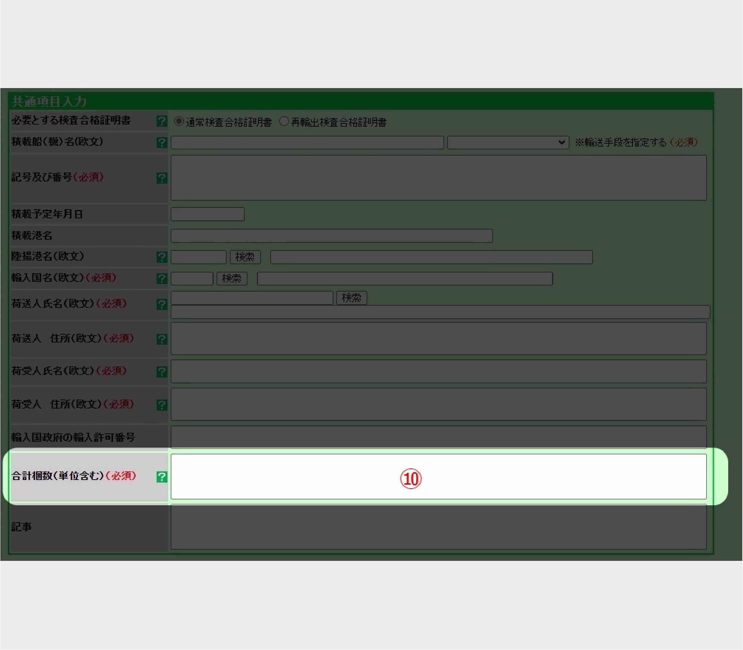
合計梱数の入力
⑩ 「合計梱数（ 単位含む）」に、輸出する梱包数とその単位 （1CARTON、2BAGS、3CONTAINERS 等を入力します。）

Slide 17
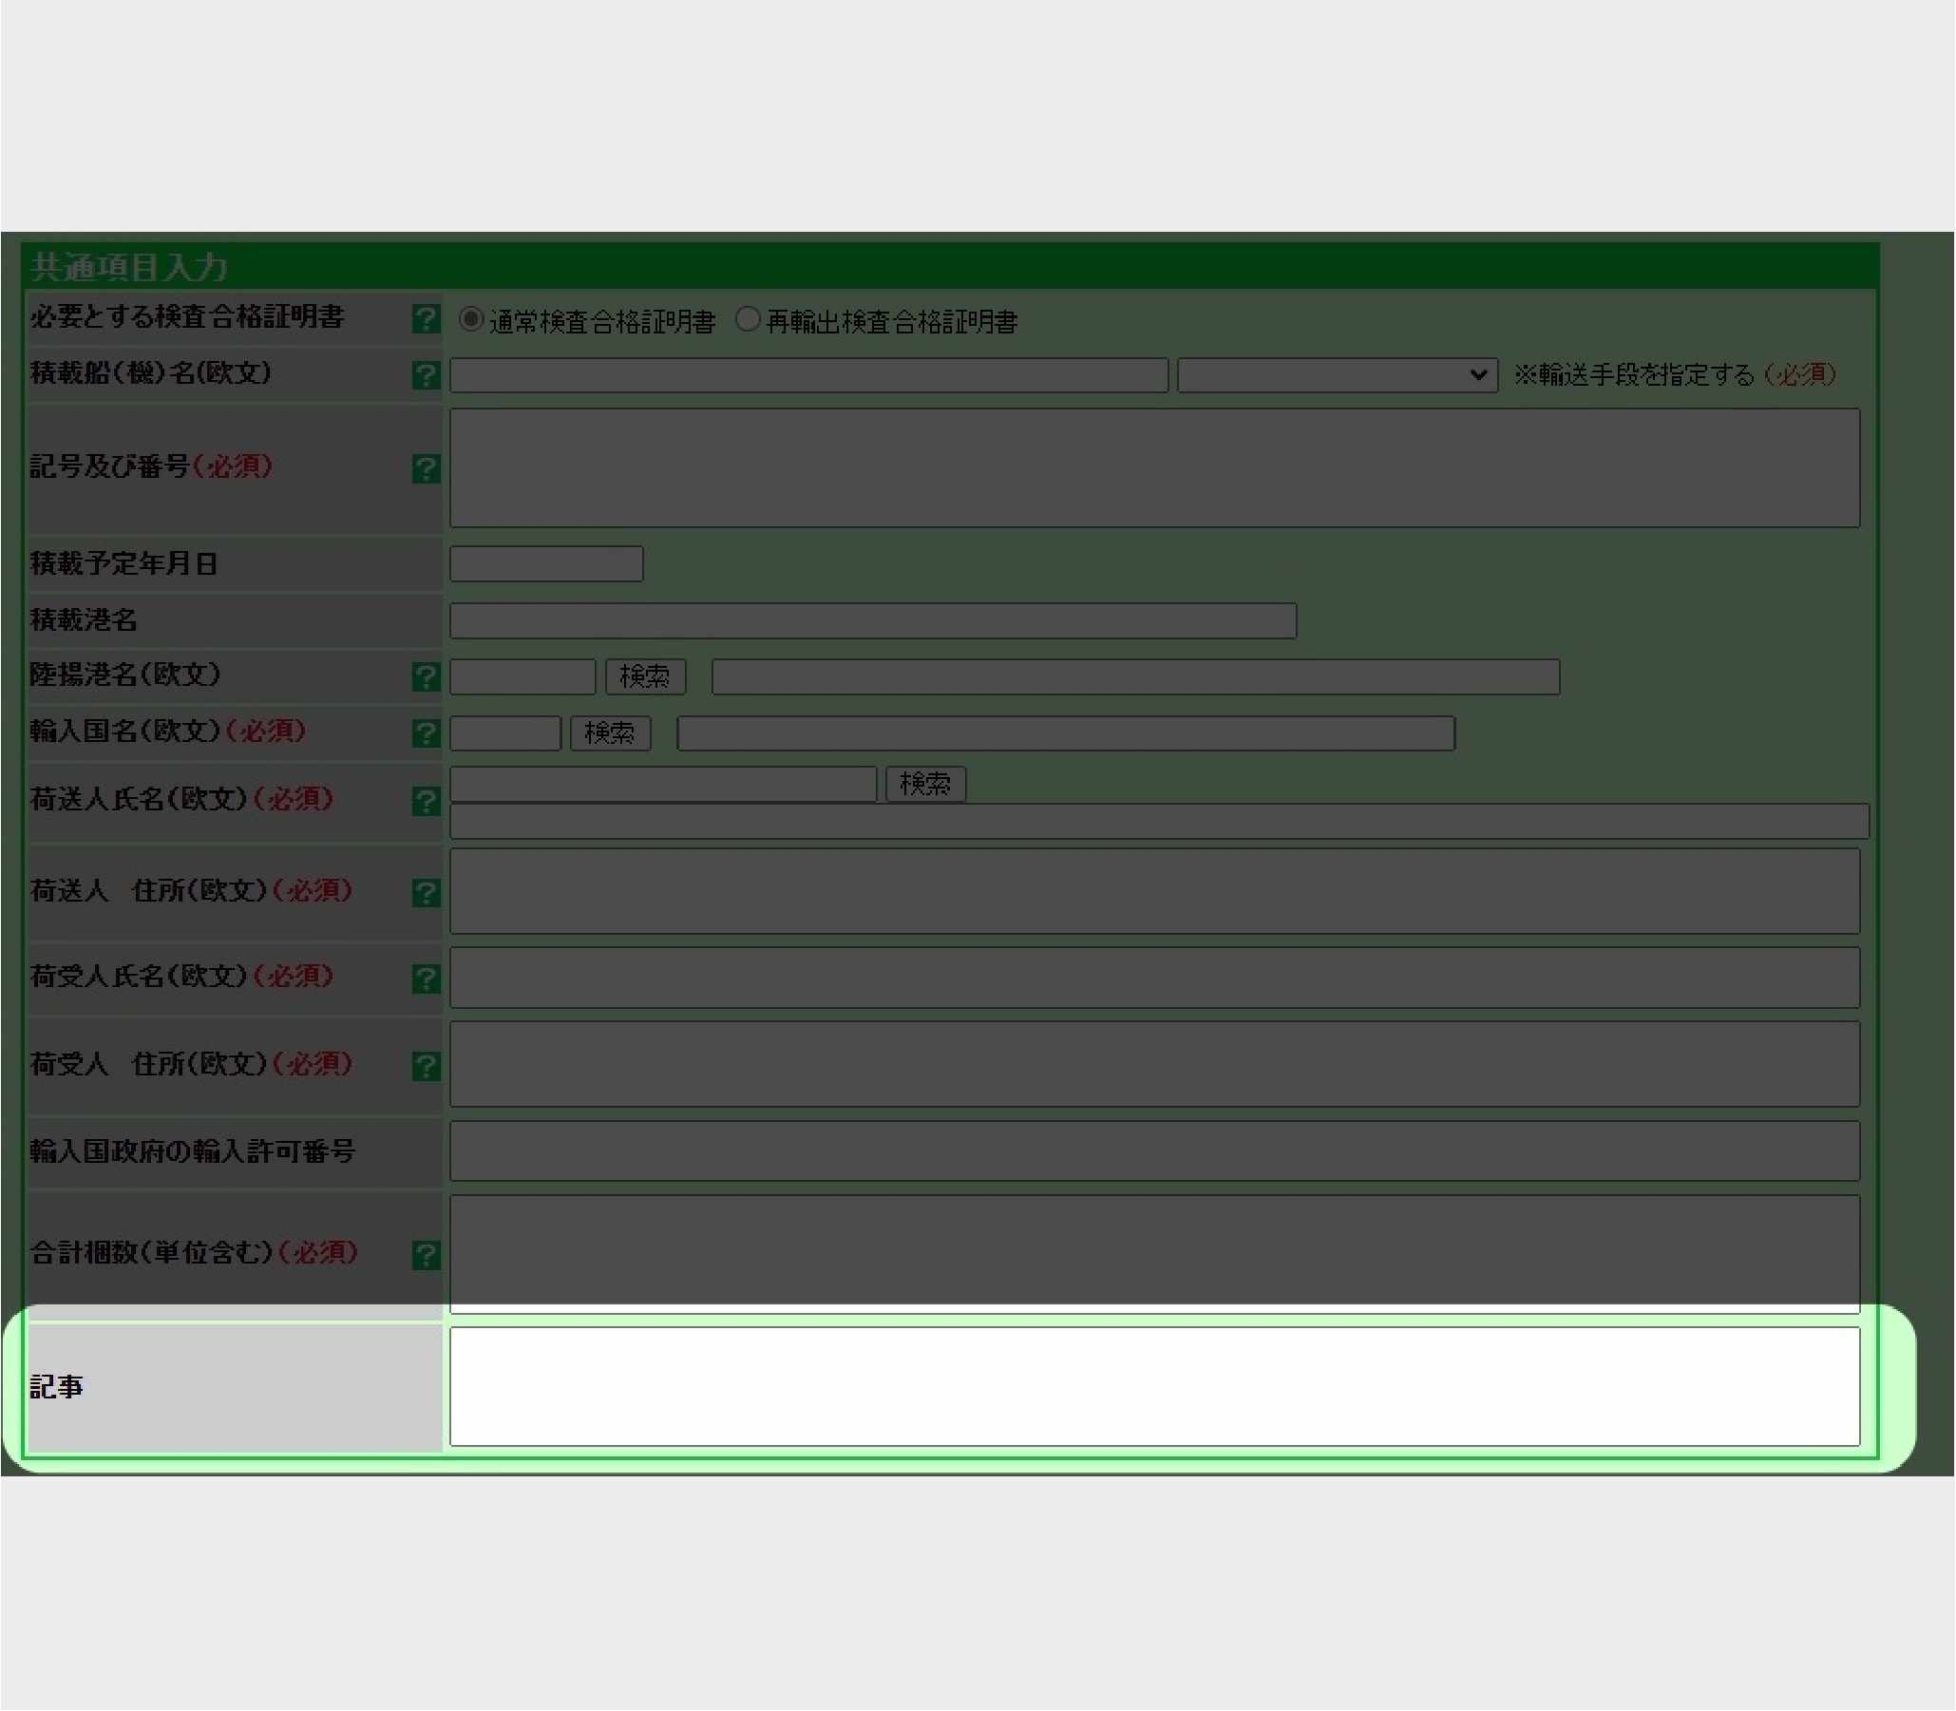
記事欄の入力
植物防疫所への連絡事項を入力します。輸出検査を受ける際の検査場担当者の連絡先や輸入国の要求事項等です。
字数制限を超える場合は、「添付ファイル情報」により添付してください。
ご不明な点がございましたらお近くの植物防疫所にお問合せください。

Slide 18
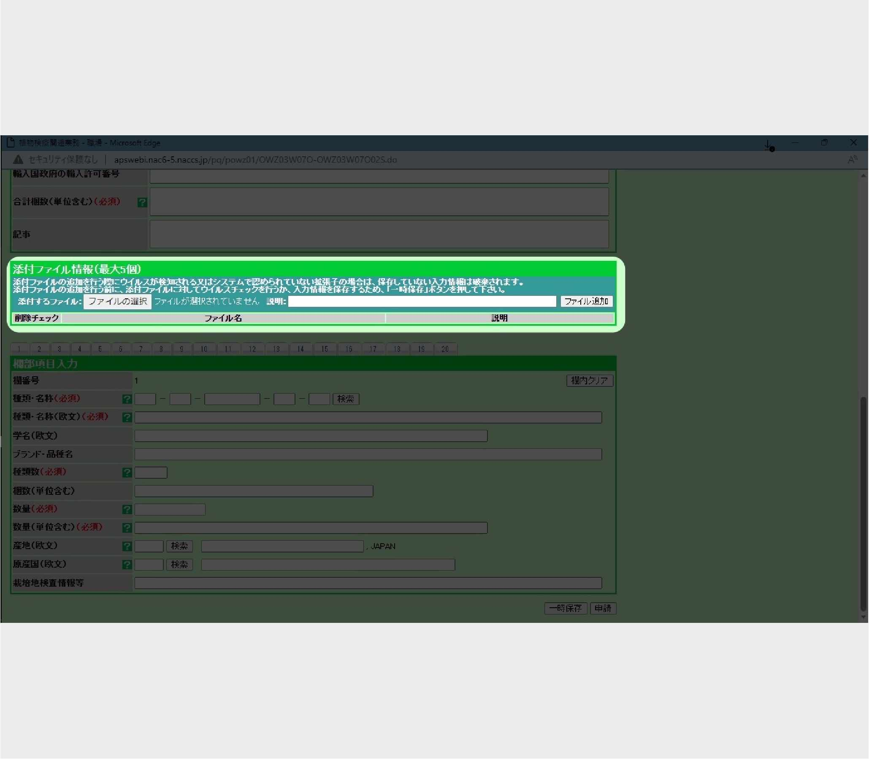
^^ ファイルの添付
「添付ファイル情報」には申請に関する情報ファイルを５つまで添付することができます。「ファイル選択」から添付するファイルを選択し、「説明」にファイルの名称を入力後、「ファイル追加」をクリックします。

Slide 19
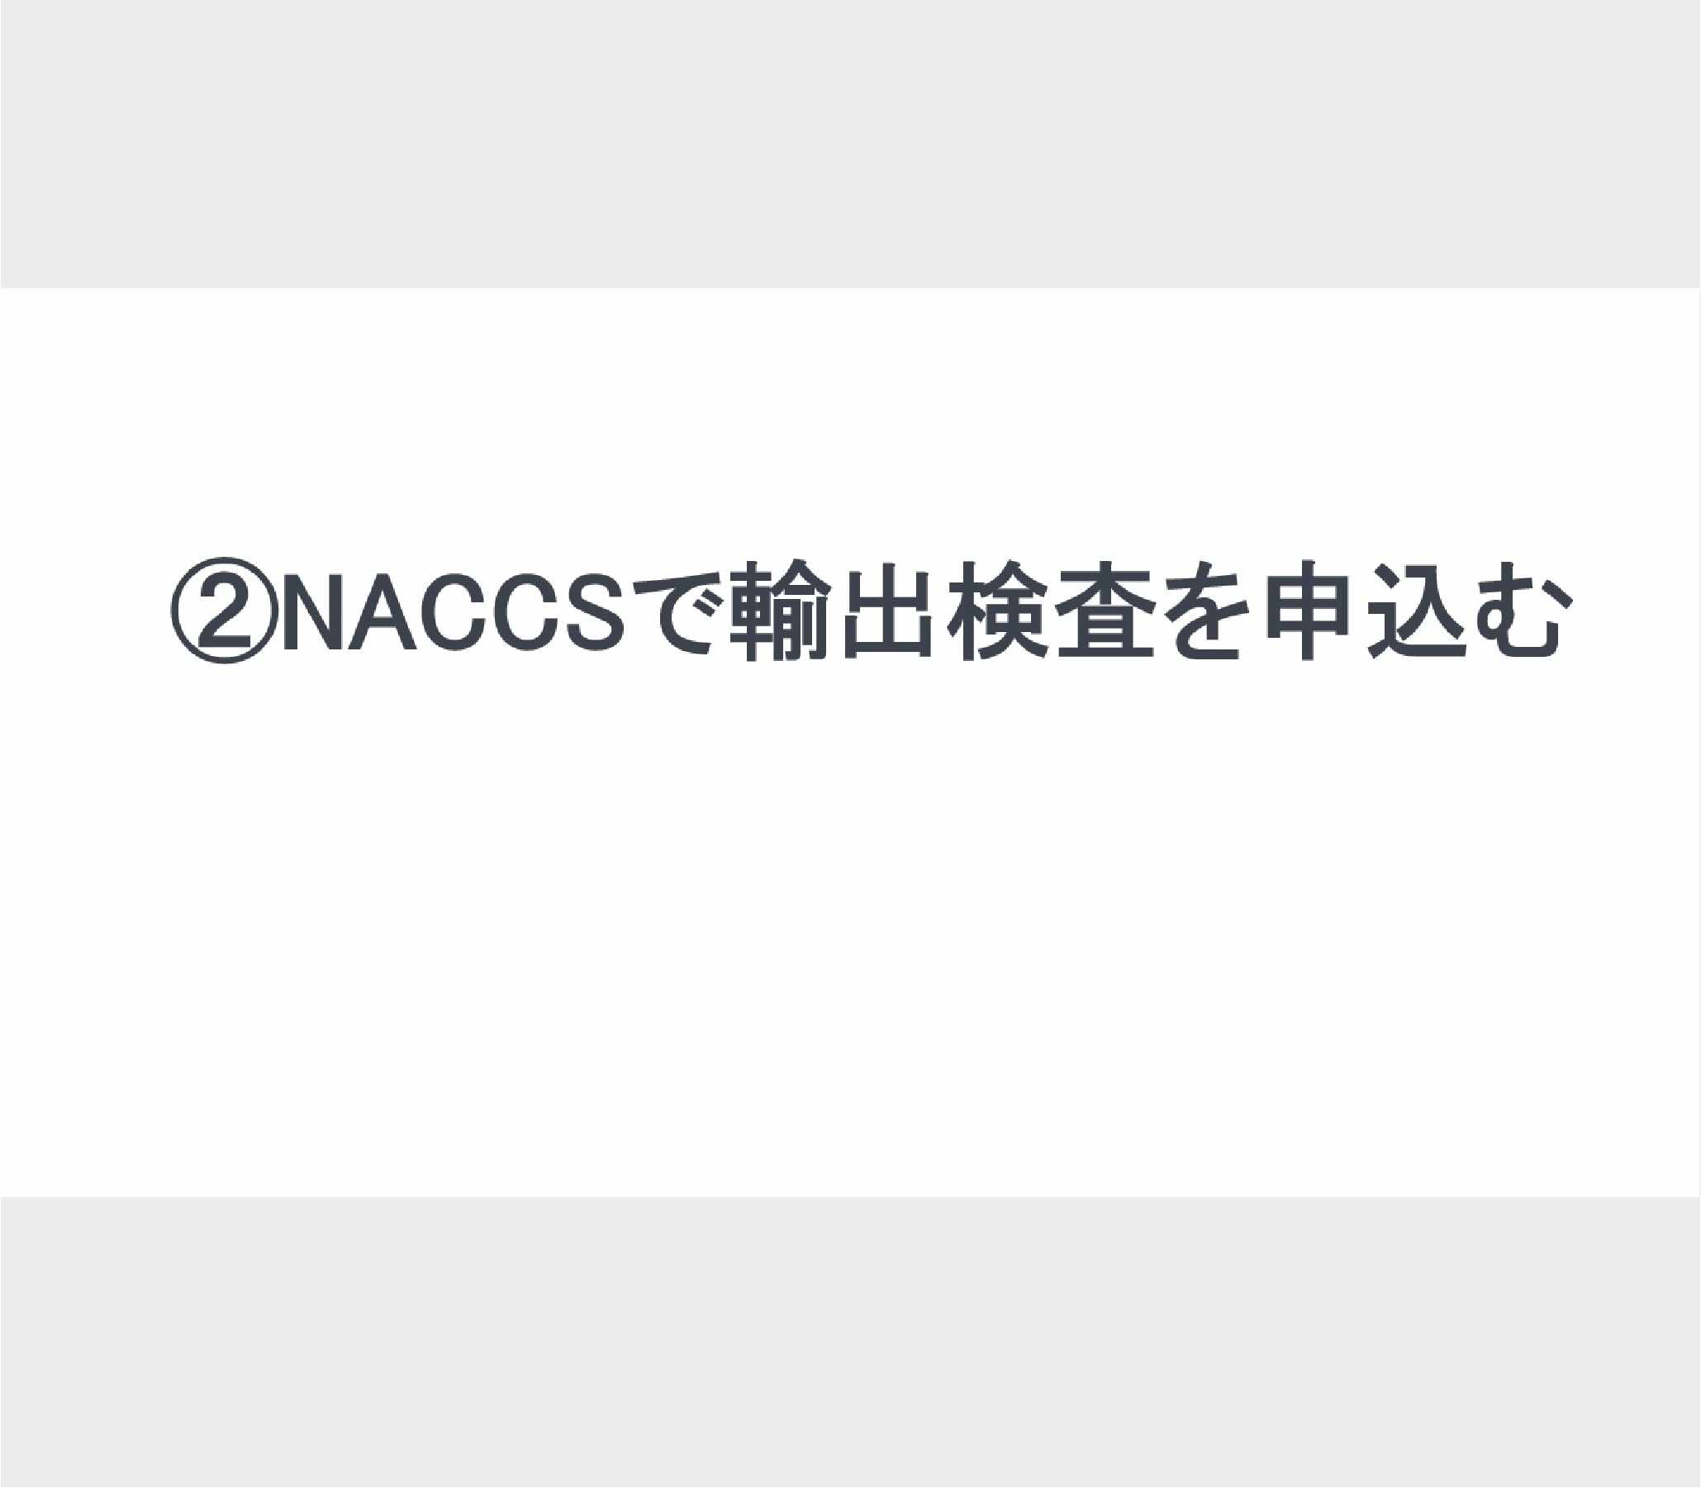
^^ 「②NACCSで輸出検査を申込む」へ進んでください。

Slide 20

^^ ※作成元 植物防疫所
このマニュアルは植物防疫所が作成しています。
ご不明な点がございましたらお近くの植物防疫所までお問合せください。

Slide 21
リンク
提出先コードの一覧
植物検疫業務関連コード | NACCS掲⽰板
https://bbs.naccscenter.com/naccs/dfw/web/system/code/pq-code.html
記事欄の一覧
所在地一覧(アクセス‧地図)：植物防疫所
https://www.maff.go.jp/pps/j/map/index.html
「②NACCSで輸出検査を申込む」へ進んでください。
②「NACCS 植物検疫関連業務」で輸出検査を申込む ①の続きから
https://teachme.jp/^^^^^^/manuals/^^^^^^^^
※作成元 植物防疫所
所在地一覧(アクセス‧地図)：植物防疫所
https://www.maff.go.jp/pps/j/map/index.html

